Slide 1
Financiación de la protección social: problemas generales
José María Goerlich Peset
Universidad de Valencia

Slide 2
Plan de la exposición
Introducción

Slide 3
Evolución mundial del gasto en protección social

Slide 4
Distribución regional del gasto en protección social (2010)

Slide 5
Plan de la exposición
La financiación de la protección social en Europa: algunos datos
Los problemas: el caso español
Actuaciones para la solución: debates abiertos y tendencias normativas

Slide 6
Algunos datos
La financiación de la protección social
en Europa

Slide 7
principales programas de actuación gubernamental
Notes:
Es gasto público, como porcentaje del PIB (49,4 %), distribuyendo por los principales funciones económicas. Los datos son de Eurostat y corresponden a 2012.

Slide 8
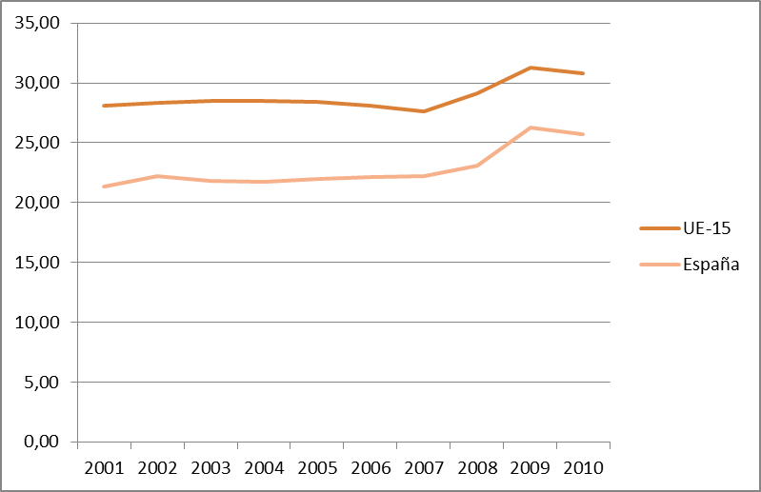
evolución de los ingresos en protección social

Slide 9
fuentes de financiación
Notes:
Datos de 2010. Eurostat.
Unión Europea-27
Fiscal: 39,80%
Empleadores: 36,30%
Sujetos protegidos: 20,10%
Otros: 3,80%
España:
Fiscal: 43,50 %
Empleadores: 32,9 %
Sujetos protegidos: 12,3 %
Otros: 1,2 %

Slide 10
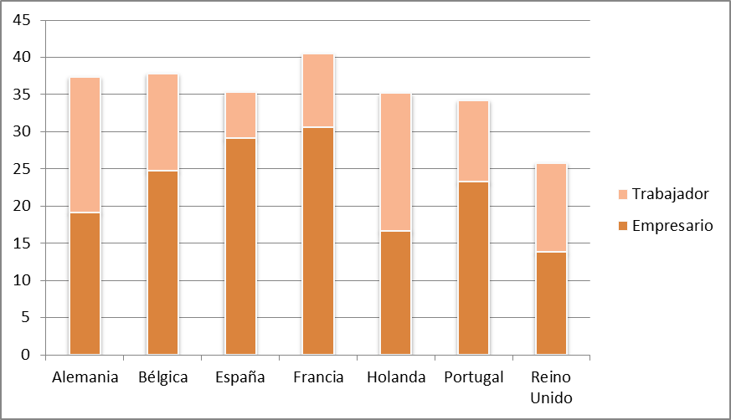
Cotizaciones sociales
Notes:
Cotizaciones sociales en algunos países europeos. Fuente: informe sobre presupuesto seguridad española para 2014. Los datos corresponden a 2013. Están muy simplificados. Incluyen contingencias comunes.

Slide 11
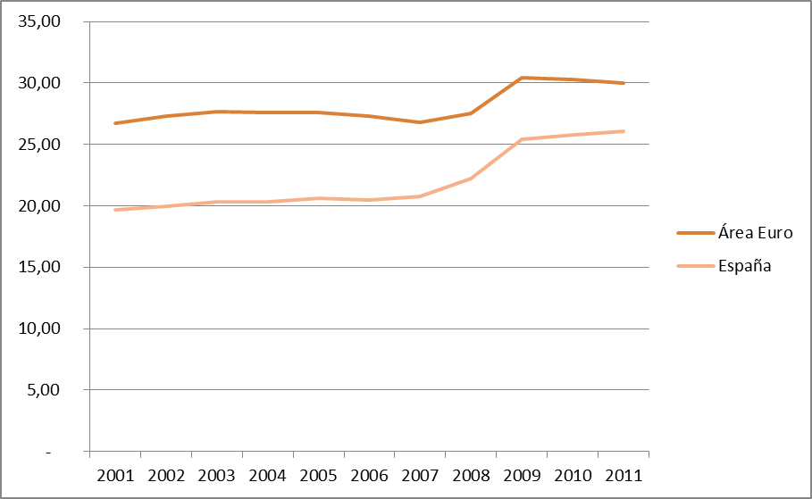
evolución del gasto en protección social

Slide 12
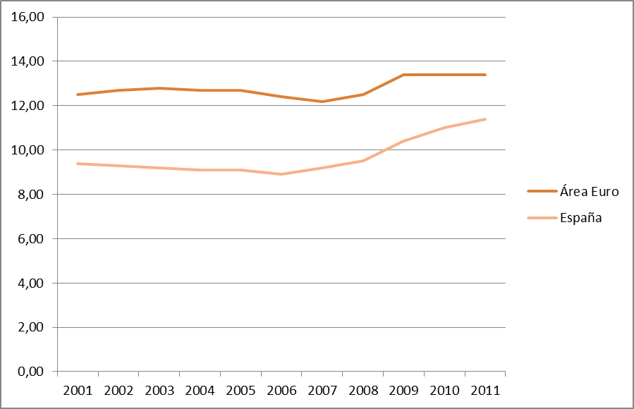
evolución DEL GASTO EN PENSIONES

Slide 13
El caso español
Los problemas

Slide 14
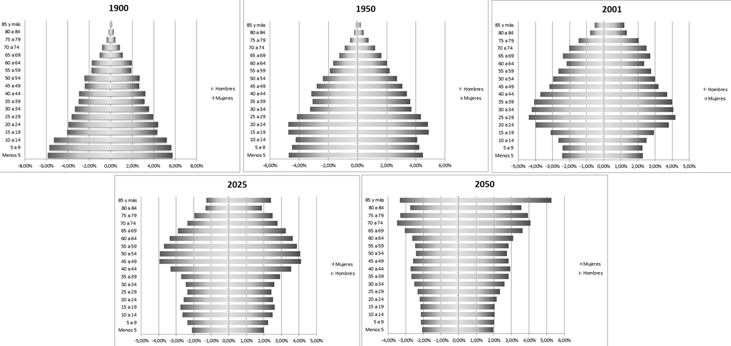
evolución demográfica en las sociedades europeas

Slide 15
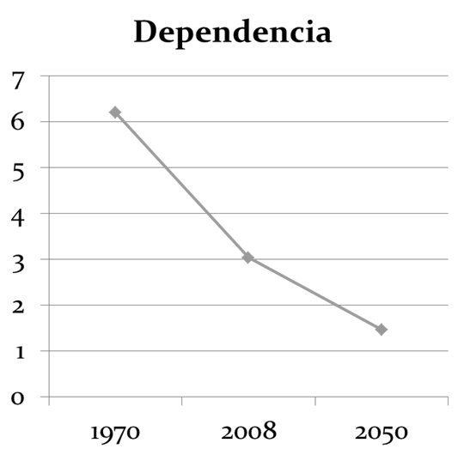
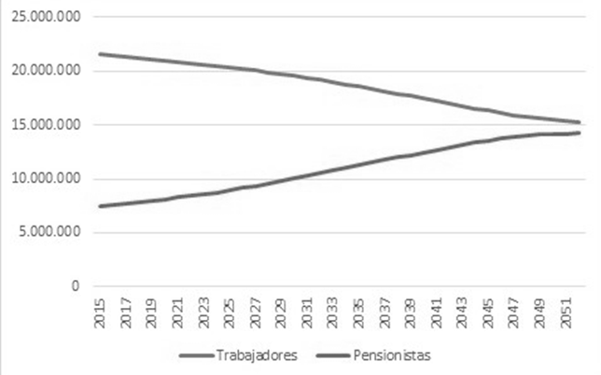
demografía y sistema de reparto
Evolución previsible activos/pasivos
Evolución previsible de la tasa de dependencia

Slide 16
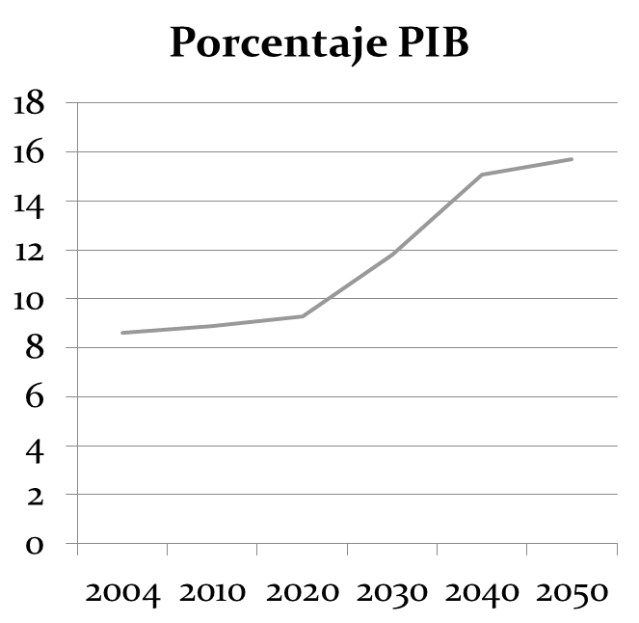
Evolución del gasto en pensiones

Slide 17
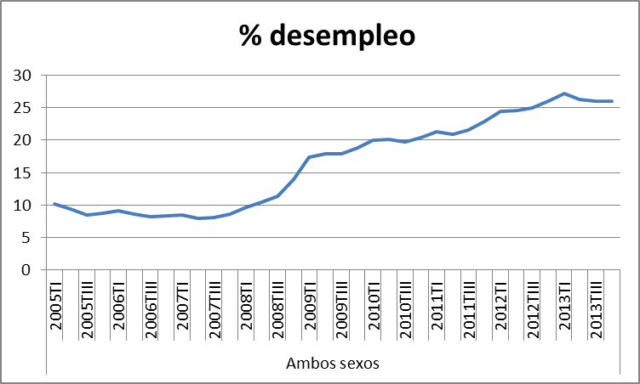
crisis y protección social

Slide 18
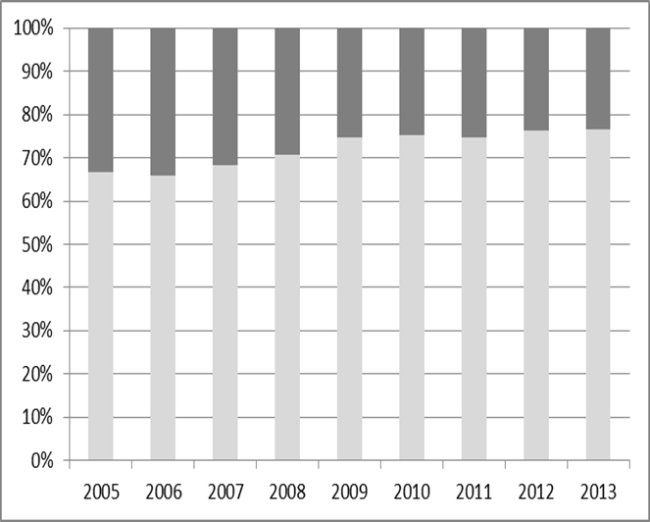
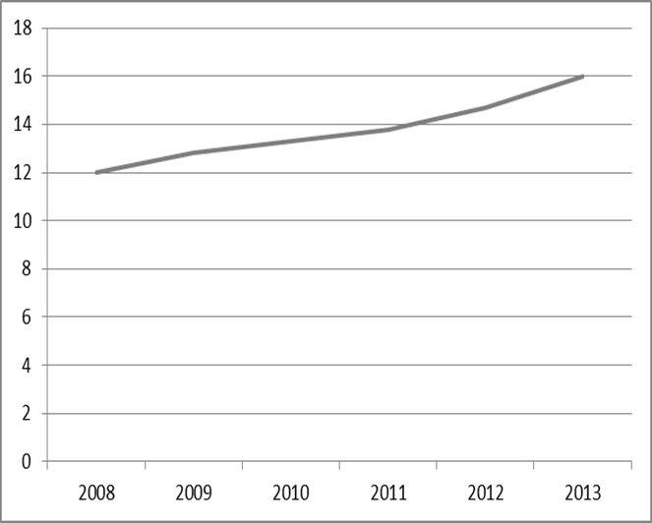
Crisis y protección social
Trabajadores fijos y temporales
Evolución de la contratación a tiempo parcial

Slide 19
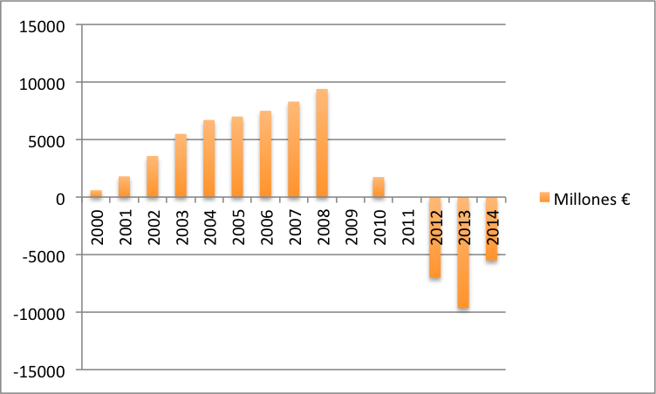
Evolución del fondo de reserva
Notes:
En los datos superiores, sólo aportaciones del gobierno. Existen otras fuentes: excedentes Mutuas; ingresos financieros. Había acumulado al inicio de la crisis cerca de 60.000 millones. Disposiciones después de la crisis: 21.000

Slide 20
debates abiertos y Tendencias normativas
Actuaciones para la solución

Slide 21
Racionalización de la gestión
Unificación de la gestión:
Reorganización administrativa
Reorganización del encuadramiento
Interacciones público/privado
Incorporación masiva de las TIC

Slide 22
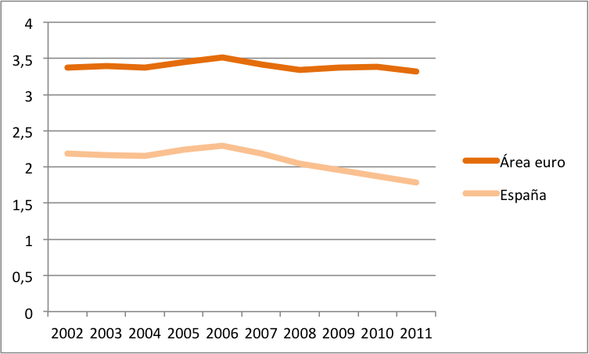
Racionalización de la gestión

Slide 23
Control del gasto social
Tendencias estructurales: el control de prestaciones
Ajuste fiscal y recortes de prestaciones
supresión de prestaciones
reducción de prestaciones
expansión del copago

Slide 24
Control del gasto social
Tratamiento de las pensiones de jubilación
de la jubilación flexible al retraso de la edad de jubilación
factores de revalorización y de sostenibilidad

Slide 25
Fuentes de financiación
Los debates
Reparto vs. capitalización
Financiación fiscal vs. cotizaciones

Slide 26
Fuentes de financiación
Las medidas:
Separación de fuentes financieras
Presión sobre las cotizaciones

Slide 27
A modo de conclusión

Slide 28
¿Por qué “invertir” en protección social?
Protección social y justicia social
Protección social y eficiencia económica
Protección social y paz social

Slide 29
Financiación de la protección social: problemas generales
José María Goerlich Peset
Universidad de Valencia

